Slide 1

Die Inflation
Bearbeitet von Edyta konarska, Studentin des 2. Studienjahres
Fakultät für Rechtswissenschaften Rzeszower universität,
Studienfach: Finanz- und Rechnungswesen

Slide 2
Das Inhaltsverzeichnis:
Die Definition der INFLATION
Wie wir die Inflation berechnen ?
Die Inflationsrate
Arten der Inflation
Ursachen der Inflation
Auswirkungen der Inflation
Deflation
Arten der Deflation

Slide 3
Die Definition
Inflation - bezeichnet in der Volkswirtschaftslehre eine allgemeine und anhaltende Erhöhung des Preisniveaus von Gütern und Dienstleistungen (Teuerung), gleichbedeutend mit einer Minderung der Kaufkraft des Geldes.
Prozess der Erhöhung des durchschnittlichen Preisniveaus.
Der Preiserhöhungsprozess bedeutet, dass die Preiserhöhung nicht einmalig und sporadisch ist, sondern relativ nachhaltig und über einen längeren Zeitraum andauert.

Slide 4
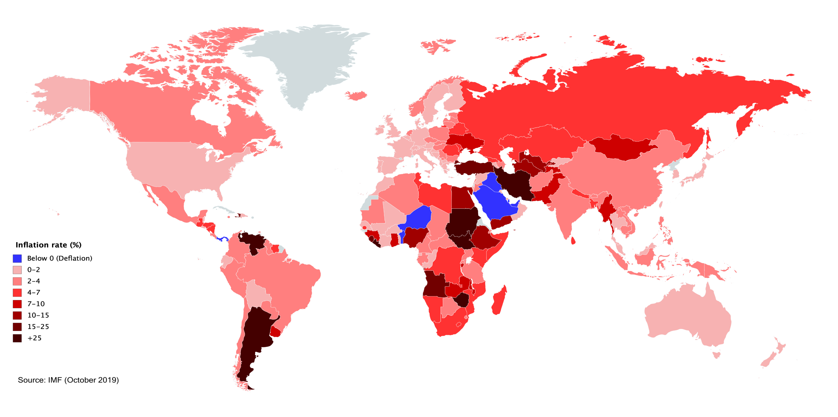
Źródło: https://pl.wikipedia.org/wiki/Inflacja

Slide 5
Die Inflation in Polen
Das Jahr | Der Wert
2010 | 2,6%
2011 | 4,3%
2012 | 3,7%
2013 | 0,9%
2014 | 0,0%
2015 | -0,9%
2016 | -0,6%
2017 | 2,0%
2018 | 1,6%
2019 | 2,3%
Das Datum | Der Wert
II 2020 | 4,7%
I 2020 | 4,4%
XII 2019 | 3,4%
XI 2019 | 2,6%
X 2019 | 2,5%
IX 2019 | 2,6%
Źródło: https://pl.wikipedia.org/wiki/Inflacja_w_Polsce
Źródło: https://www.bankier.pl/gospodarka/wskazniki-makroekonomiczne/inflacja-rdr-pol

Slide 6
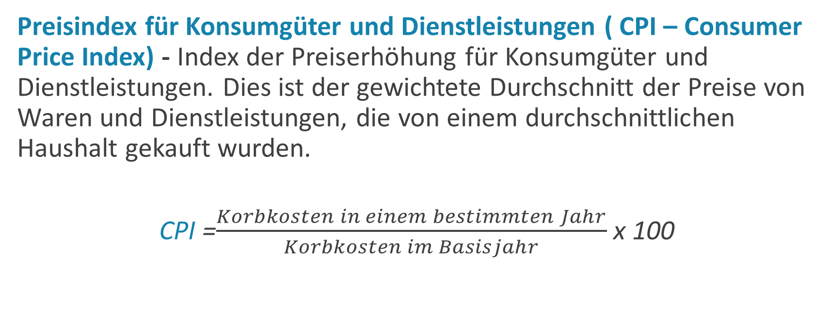
Wie wir die Inflation berechnen ?
Preisindex für Konsumgüter und Dienstleistungen ( CPI – Consumer Price Index) - Index der Preiserhöhung für Konsumgüter und Dienstleistungen. Dies ist der gewichtete Durchschnitt der Preise von Waren und Dienstleistungen, die von einem durchschnittlichen Haushalt gekauft wurden.
CPI =$\frac{Korbkosten in einem bestimmten Jahr}{Korbkosten im Basisjahr}$ x 100

Slide 7
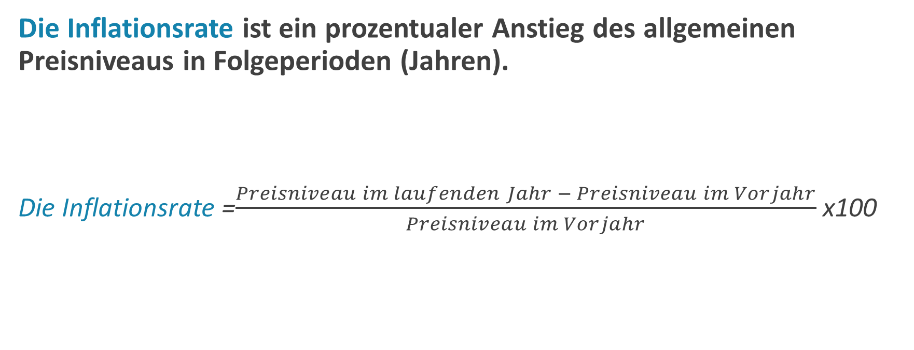
Die Inflationsrate
Die Inflationsrate ist ein prozentualer Anstieg des allgemeinen Preisniveaus in Folgeperioden (Jahren).
Die Inflationsrate =$\frac{Preisniveau im laufenden Jahr − Preisniveau im Vorjahr}{Preisniveau im Vorjahr}$ x100

Slide 8
Arten der Inflation
Arten der Inflation aufgrund der Preiserhöhungsrate:
Die langsame Inflation - niedrige Preiswachstumsrate, nicht mehr als 5% pro Jahr.
Die schleichende Inflation (moderieren) - eine Erhöhung des Preisniveaus im Bereich von 5% bis 10% pro Jahr.
Die galoppierende Inflation - Das durchschnittliche Preisniveau in der Wirtschaft steigt um mehrere Dutzend Prozent (sogar um 100%) pro Jahr.
Die Hyperinflation - Erhöhung des Preisniveaus auf mehrere hundert Prozent pro Jahr.

Slide 9
Arten der Inflation
Abhängig von den Ursachen, die Inflationsphänomene verursachen, gibt es:
Nachfrageinflation - Grund für Preiserhöhungen ist eine übermäßige Nachfrage im Verhältnis zum bestehenden Angebot.
Kosteninflation - Grund für den Preisanstieg sind steigende Produktionskosten.
strukturelle Inflation - Der Grund ist, dass die Produktionsstruktur nicht an die sich ändernden Bedürfnisse der Käufer angepasst ist.

Slide 10
Ursachen der Inflation
4 grundlegende Theorien über die Ursachen der Inflation:
quantitative Theorie des Geldes: Die Erhöhung des Geldumlaufs führt zu einem Preisanstieg.
Geldtheorie der Inflation: Der Grund für die Inflation ist die falsche Politik der Zentralbank. Das Hauptinstrument zur Verringerung der Inflation sollte darin bestehen, das Wachstum der Geldmenge zu verringern.
Kosten- (Angebots-) Inflationstheorie: Inflation tritt auf, wenn die Kosten für die Herstellung von Produkten unerwartet steigen, was die Hersteller zu Preiserhöhungen zwingt.
Nachfragetheorie: Die Inflationsquelle kann die Nachfrage sein, die schneller wächst als die Möglichkeiten einer Angebotssteigerung.

Slide 11
Ursachen der Inflation
übermäßige Erhöhung der Geldmenge durch die Ausgabe durch die Zentralbank,
unerwarteter und schneller Anstieg der Produktionskosten (z. B. Energierohstoffe),
Anstieg der Gesamtnachfrage in der Wirtschaft,
unausgeglichener Staatshaushalt (Haushaltsausgaben überwiegen Einnahmen),
fehlerhafte Wirtschaftsstruktur.

Slide 12
Ursachen der Inflation
Wertminderung ungesicherter Ersparnisse,
mangelnde Stabilität bei der Ausübung der Geschäftstätigkeit,
Druck der Arbeitnehmer auf Lohnerhöhungen,
Wertminderung und Vertrauen in Geld,
Diskrepanz zwischen geplanten und tatsächlichen Gewinnen,
höheres nominales Einkommen,
Produktionsreduzierung,
Schwierigkeiten bei der Abwicklung von Auslandsgeschäften.

Slide 13
Die Deflation
Die Deflation
ist ein Prozess, der langfristig zu einem Rückgang des durchschnittlichen Preisniveaus in der Wirtschaft führt,
was sich in einer Steigerung der Kaufkraft des Geldes niederschlägt.

Slide 14
Arten der Deflation
Aufgrund der Höhe der Deflationskosten:
gute Deflation ( good deflation ) - Die Preissenkungsrate ist nicht hoch, - seine Dauer ist nicht zu lang, - Produktion und Beschäftigung sinken nicht, - Quelle: positiver Versorgungsschock.
schlechte Deflation ( bad deflation ) - Produktion und Beschäftigung sinken, - Die Rückgangsrate ist hoch, - Die Dauer der Deflation ist relativ lang, - Quelle: negativer Nachfrageschock.

Slide 15
Arten der Deflation
indirekte Deflation ( neutral deflation ) - Quelle: Nachfrageschock, - Folge: keine signifikante Verlangsamung der Wirtschaftstätigkeit.
extrem schlechte Deflation ( ugly deflation ) - verbunden mit dem Auftreten eines Deflationsspiralmechanismus, - führt zu einer tieferen Rezession und folglich zu einer wirtschaftlichen Katastrophe.

Slide 16
Wortschatz zum Thema
inflacja – die Inflation usługa – die Dienstleistung dobra konsumpcyjne – die Konsumgüter towar – die Ware rok badany – das befragtes Jahr rok bazowy – das Basisjahr popyt – die Nachfrage podaż – das Angebot koszt – die Kosten stopa inflacji – die Inflationsrate wskaźnik – der Indikator cena – der Preis przeciętny – durchschnittlich wzrost – der Anstieg spadek – der Rückgang | produkt – das Produkt inflacja pełzająca – die langsame Inflation skutki ekonomiczne – die wirtschaftliche Auswirkungen inflacja krocząca – die schleichende Inflation umiarkowana/y – moderat niestabilna/y – instabil inflacja galopująca – die galoppierende Inflation hiperinflacja – die Hyperinflation deficyt budżetowy – das Haushaltsdefizit inflacja popytowa – die Nachtrageinflation nadmierny - übermäßig inflacja kosztowa – die Kosteninflation inflacja strukturalna – die strukturelle Inflation potrzeba – das Bedürfnis

Slide 17
Wortschatz zum Thema
przyczyna – die Ursache skueki – die Auswirkung rodzaj – die Art ilościowa teoria pieniądza – quantitative Theorie des Geldes równowaga – das Gleichgewicht monetarna teoria inflacji – die Geldtheorie der Inflation kosztowa teoria inflacji – die Kosteninflationstheorie wytwarzać – erzengen / zwingen teoria popytowa – die Nachfragetheorie polityka fiskalna – die Fiskalpolitik polityka pieniężna – die Geldpolitik wydatki – die Aufwendung niespodziewany – unerwartet gwałtowny – heftig | niezrównoważony – unausgeglichen wadliwa – mangelhaft oszczędności – die Ersparnisse działalność gospodarcza – die Wirtschaftstätigkeit płaca – der Lohn dochód – das Einkommen ograniczenie - die Einschränkung deflacja – die Deflation długoterminowy – langfristig siła nabywcza – die Kaufkraft wartość – der Wert zatrudnienie – die Beschäftigung skutek – die Folge mechanizm – der Mechanismus recesja – die Rezession głęboki – tief

Slide 18
Wortschatz zum Thema
katastrofa gospodarcza – die wirtschaftliche Katastrophe źródło – die Quelle szok popytowy – der Nachfrageschock szok podażowy – der Versorgungsschock

Slide 19
Die Quellen:
https://de.wikipedia.org/wiki/Inflation
https://www.money.pl/gospodarka/inflacjabezrobocie/edukacja/inflacja/
https://www.nbportal.pl/wiedza/prezentacje/nowe-prezentacje/inflacja
https://pl.wikipedia.org/wiki/Inflacja_w_Polsce
https://www.bankier.pl/gospodarka/wskazniki-makroekonomiczne/inflacja-rdr-pol

